Slide 1
Урок біології
8 клас
Підготувала:
Назарчук Ірина Леонідівна

Slide 2
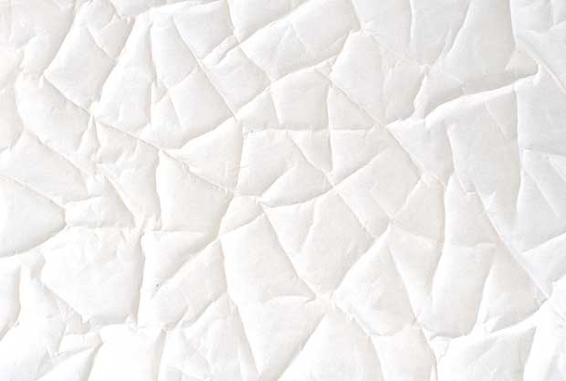
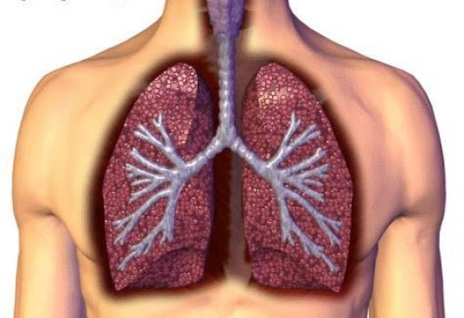
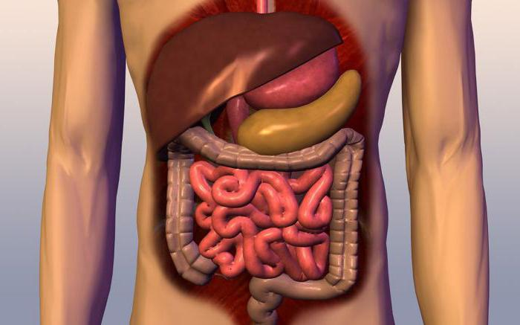
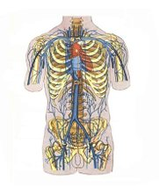
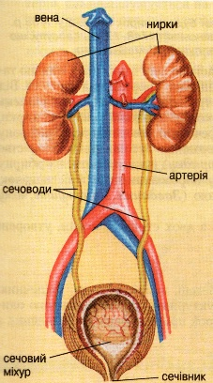

Slide 3
Тема: Значення і будова шкіри.

Slide 4
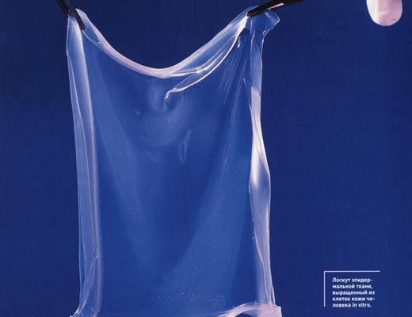
Багато схильні думати про неї як про просте покриття тіла. Але це не так. За влучним висловом одного з дослідників, шкіра людини являє собою шедевр інженерної думки.
Виявляється, що в 7 см.куб людської шкіри міститься 19 мільйонів клітин, 625 потових і
90 сальних залоз, 65 волосків, 6 метрів кровоносних судин і 19 тисяч сенсорних клітин.

Slide 5
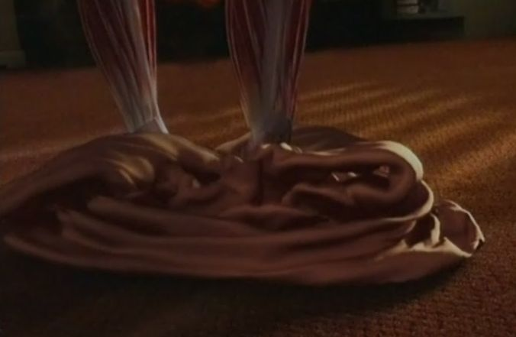
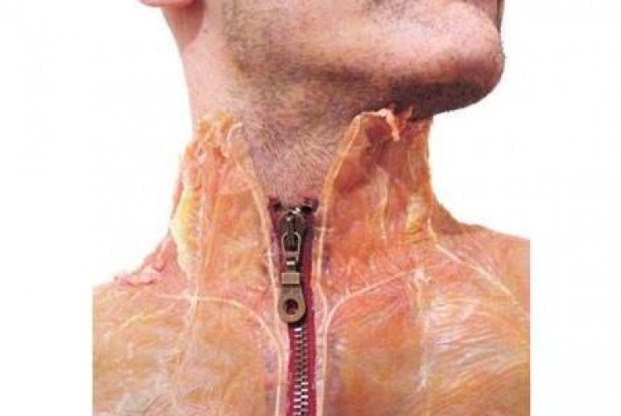
Шкіра є одним з найбільших органів в організмі людини, її маса в дорослої людини сягає 2-3 кг, а площа — 1,5–2 м²

Slide 6


Шкі́ра
це зовнішній покрив тіла людини, який є бар’єром між зовнішнім і внутрішнім середовищем.

Slide 7
Дерматологія
розділ медицини, який вивчає будову шкіри і її похідних, їх розвиток, функції, а також іх захворювання. Крім того, зміни шкіри часто мають важливе значення для діагностики внутрішніх та інфекційних захворювань.

Slide 8
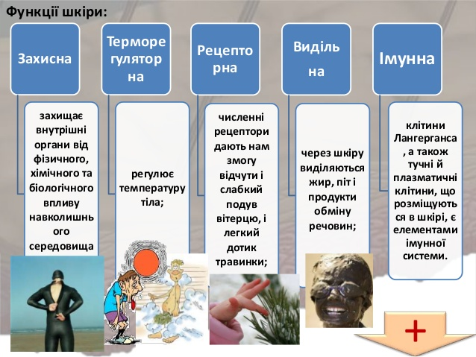

Slide 9
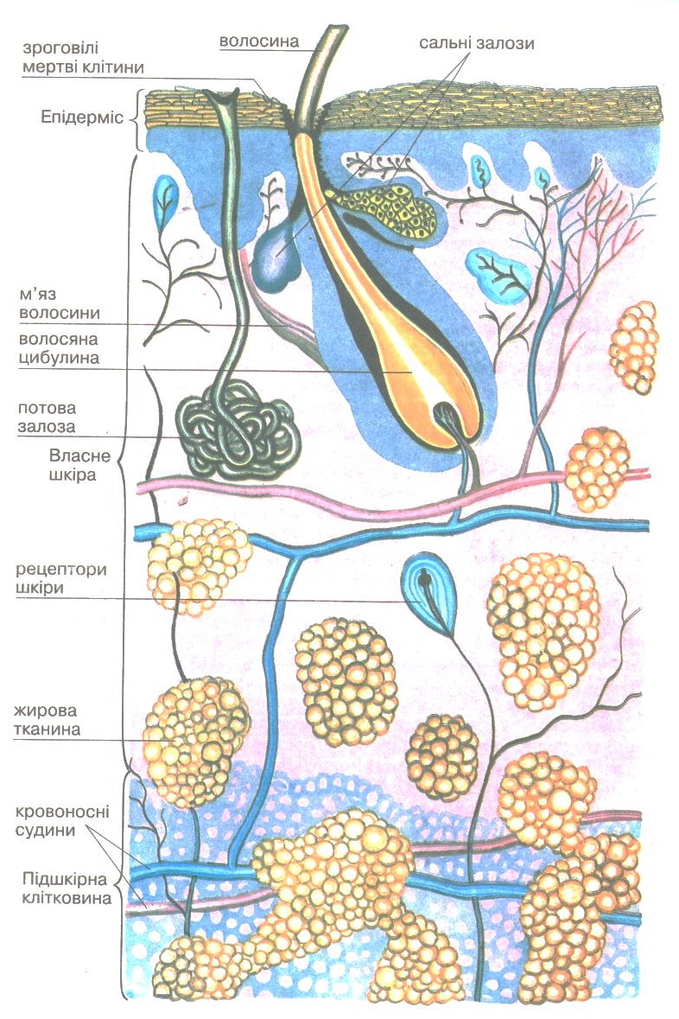
Шкіра утворена трьома шарам:
– епідерміс
– дерма
– підшкірна
клітковина

Slide 10
Епідерміс
Роговий шар (накопичення кератину)
Ростковий шар
Чутливі нервові закінчення
Пігментні клітини (меланоцити)

Slide 11
Сосочковий шар
Сітчастий шар
Рецептори (чутливі клітини)
Дерма (власне шкіра)
Сальні залози (виділяють секрети, які змащують волосся і шкіру)
Потові (виділяють піт)
Корені волосся (волосяні сумки)
Кровоносні і лімфатичні судини

Slide 12
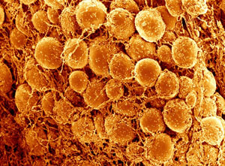
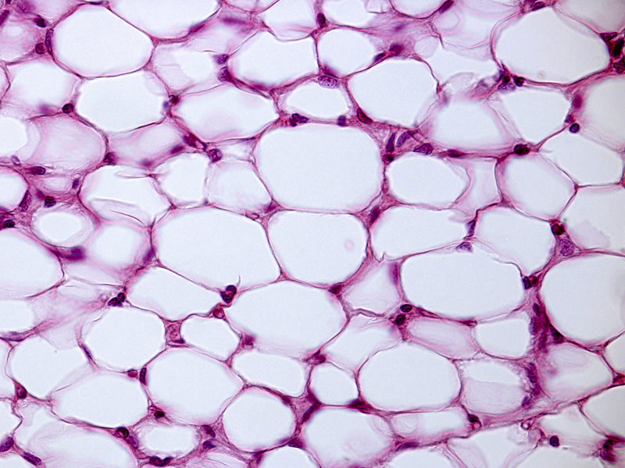
Гіподерма
Жировий
прошарок

Slide 13
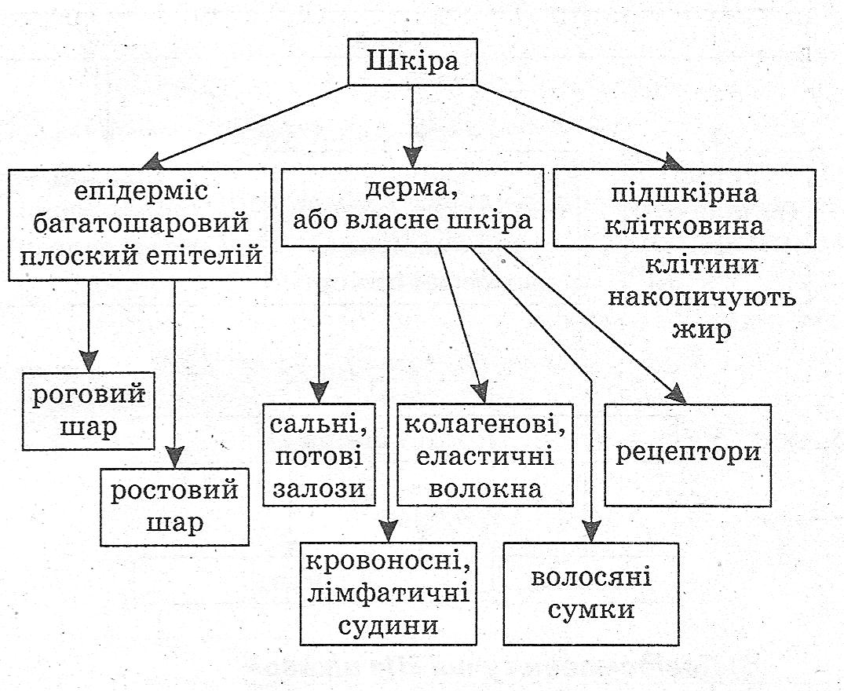

Slide 14
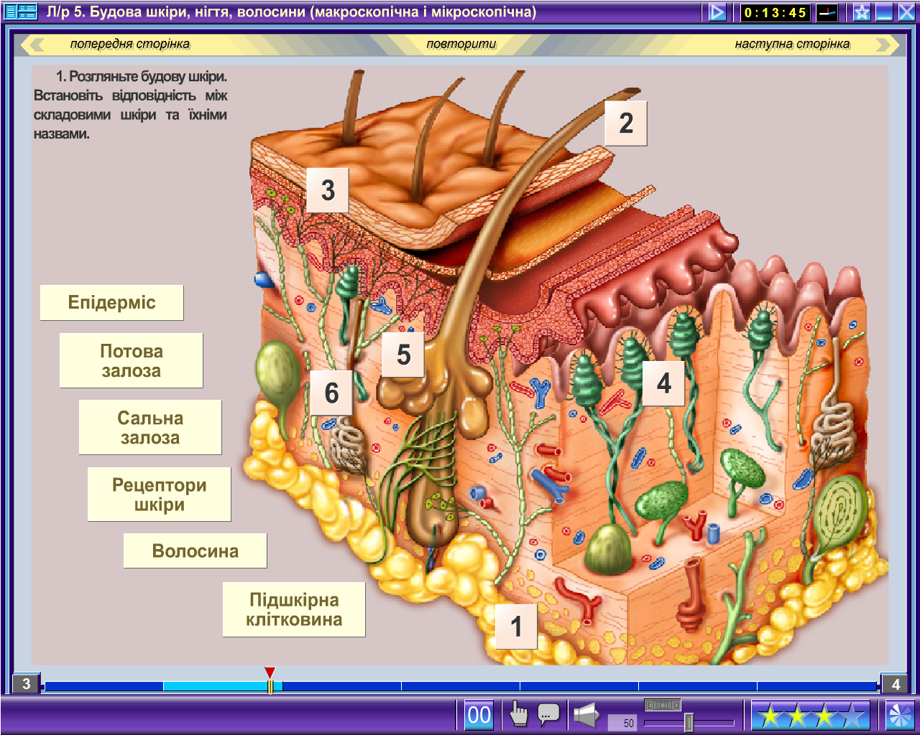

Slide 15
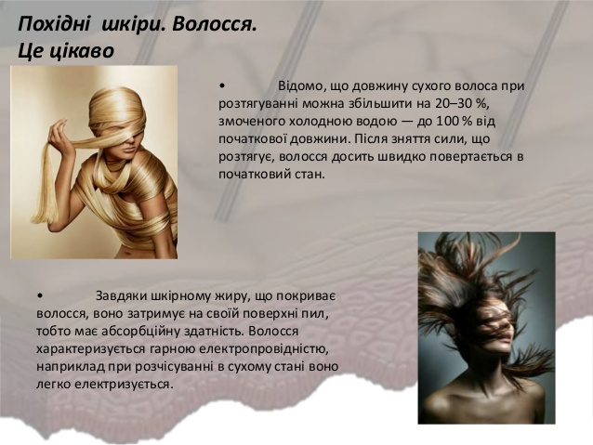
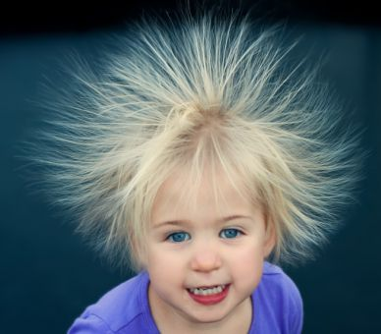

Slide 16
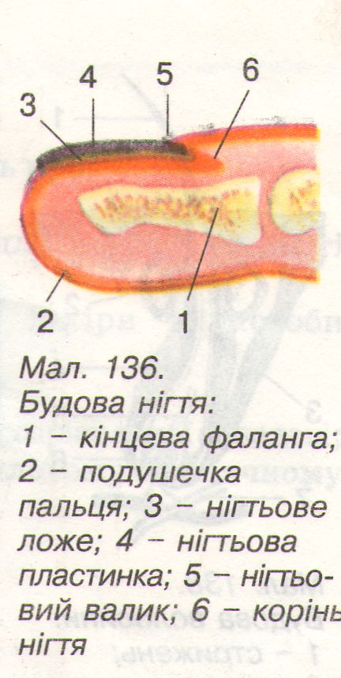
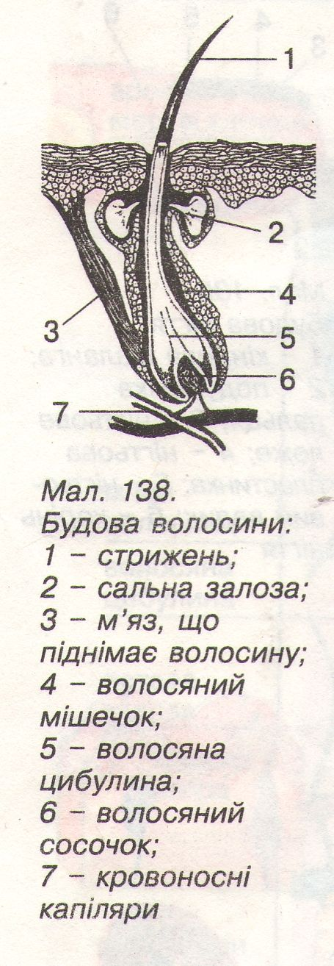
Будова нігтя і волосини.

Slide 17
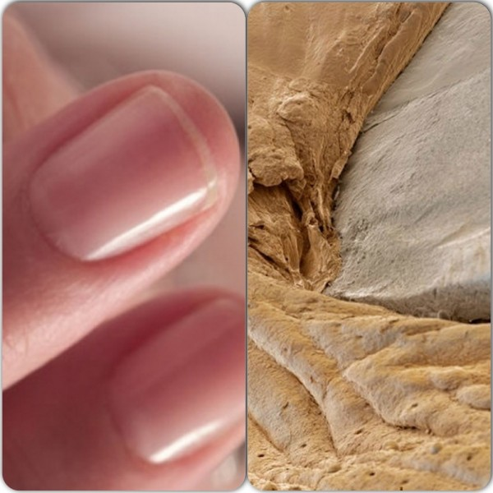
Нігті під мікроскопом

Slide 18
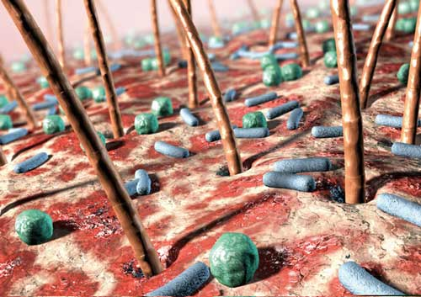
Волосся під мікроскопом

Slide 19
Шкірні залози
  сальні залози, які виділяють шкірне сало, яке слугує смазкою для волосся і захищає шкіру;
  потові залози, які виділяють з організму води і розчинені продукти обміну речовин. Випаровування поту є важливим етапом терморегуляції.
  молочні залози (розвинені у жінок) виробляють грудне молоко, яке має дуже важливе значення для годування немовлят.

